Slide 1
Презентация на тему: «Половцы»

Slide 2
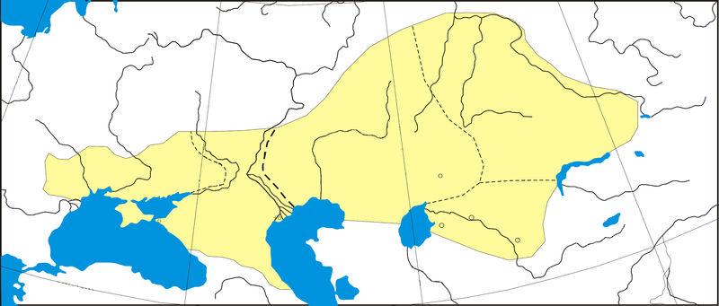
Половецкая степь. Евразийские территории кыпчаков, конец XI начало XII вв.

Slide 3
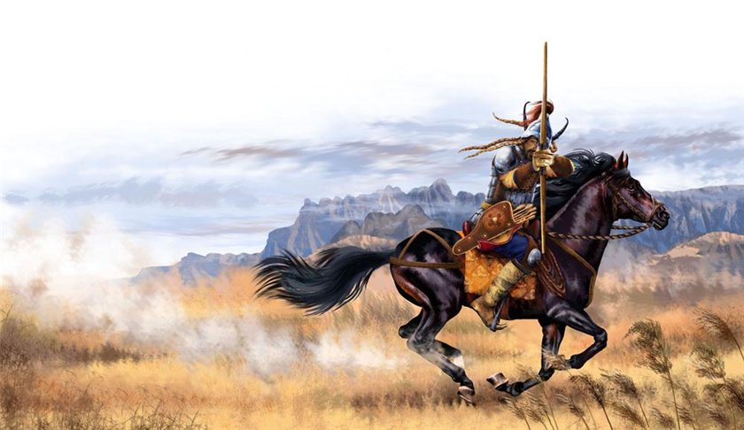
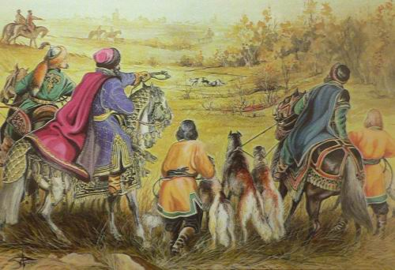
По́ловцы, половчане (в европейских и византийских источниках — куманы) — тюркоязычный кочевой народ, западная группа кыпчаков. В начале XI века из Заволжья продвинулись в причерноморские степи, вытеснив оттуда печенегов — огузов. Подчинив себе эти племена, половцы пересекли Днепр и дошли до устьев Дуная, таким образом став хозяевами Великой Степи от Дуная до Иртыша, которая с этого времени в восточных источниках стала называться Дешт-и-Кыпчак или, в русских источниках, Половецкая степь.
Кто такие половцы?

Slide 4
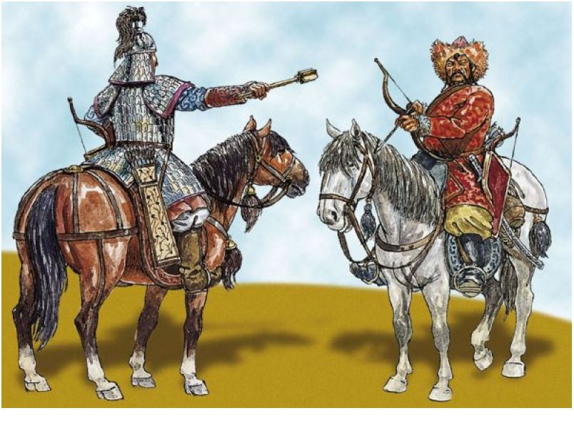
Кипчаки

Slide 5
До 1093 года
В XI веке заселили степи Восточной Европы до Дуная («Половецкая степь», «Половецкая земля», «Половецкое поле» — западная часть Дешт-и-Кыпчак). Находились в сложных отношениях с Русью. К 1055 относится их первое появление у русских границ. В 1061 году Всеволод Ярославич потерпел поражение от хана Искала, Переяславская земля подверглась разорению.
В 1068 произошло первое нашествие половцев на Русь. В сентябре половцы в битве на Альте разбили войско Ярославичей и разорили приграничные земли. В ноябре Святослав Ярославич, имея 3 тысячи ратников, разбил 12 тысяч половцев в битве на реке Снове. После этого военные походы половцев на русские земли (нередко в союзе с кем-то из князей) приобрели регулярный характер. Половцы, приведенные Олегом Святославичем и Борисом Вячеславичем в 1078 году, разгромили Всеволода Ярославича на реке Сожице (Оржице). В битве с половцами на Нежатинной Ниве в 1078 году погиб Изяслав Ярославич Киевский.
В 1091 половцы вместе с русским князем Василько Ростиславичем оказали помощь Византии в войне с печенегами, которые были разбиты в битве при Лебурне. Уже в 1092 году, во время болезни Всеволода Ярославича, половцы начали второе широкомасштабное наступление на Русь.

Slide 6
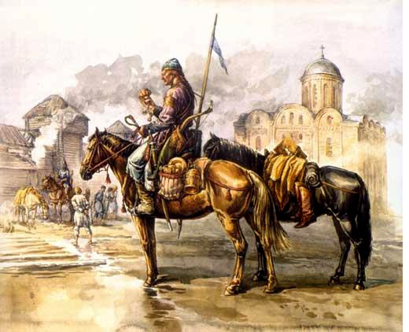

Slide 7
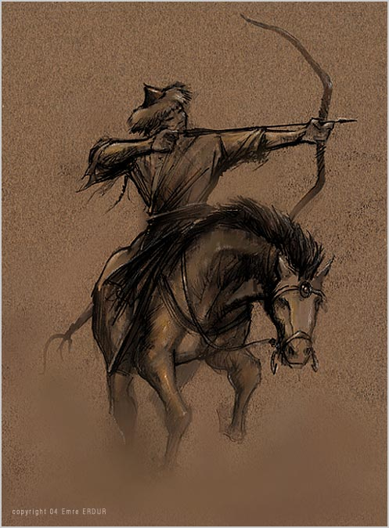
В 1093—1125 годах
В 1093 году половцы одержали победу в битве на реке Стугне над соединёнными войсками Святополка Изяславича Киевского, Владимира Всеволодовича Мономаха и Ростислава Всеволодовича Переяславского, причём последний утонул в реке во время бегства. Повторное сражение под Киевом в том же 1093 году также окончилось поражением. В 1094 году половцы вместе с Олегом Святославичем осадили Владимира Мономаха в Чернигове, и он вынужден был оставить город. В 1096 году половцы потерпели первое сокрушительное поражение от русских, хан Тугоркан погиб.
В 1099 Давыд Игоревич на реке Вигор, недалеко от Перемышля, с помощью половецких ханов Боняка и Алтунопы нанес поражение венгерскому войску во главе с королевичем Коломаном.
В начале XII века половцы были вытеснены Святополком Изяславичем и Владимиром Мономахом на Кавказ, за Волгу и Дон. На Кавказе половцы поступали на службу к грузинскому царю Давиду Строителю. Они помогли очистить Грузию от турок-сельджуков, составляя ядро грузинской армии.

Slide 8
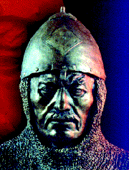
После 1125 года
После смерти Владимира Мономаха (1125) половцы вновь стали активно участвовать в междоусобной борьбе русских князей. Затем, с 1190-х годов, наступил недолгий период в общем мирного сосуществования и частичной христианизации половецкой знати. В 1222—1223 году были разгромлены монгольским войском сначала на Дону, затем на Калке.

Slide 9
В 1223 году по просьбе половцев русские князья выступили навстречу монголам и были разбиты в битве на реке Калке. После европейского похода Батыя 1236—1242 годов половцы прекратили существование как самостоятельная политическая единица, но составили основной массив тюркского населения Золотой Орды, внеся вклад в формирование таких этносов, как татары, киргизы, гагаузы, узбеки, казахи, крымские татары, сибирские татары, ногайцы, башкиры, карачаевцы, балкарцы, кумыки. Часть их выселилась в Закавказье, часть на Русь, часть на Балканский полуостров (во Фракию, Македонию) и в Малую Азию, часть в Венгрию; венгерский король Бела IV принял половцев, пришедших под предводительством хана Котяна (тестя Мстислава Мстиславича Галицкого); наследник венгерского престола Иштван женился на дочери Котяна. Половцы заняли в Венгрии видное положение, в частности, они охраняли границы королевства. Наконец, часть половцев перебралась в Египет, поступив на службу в египетское войско; некоторые египетские султаны были половецкого происхождения. Кыпчаков издавна и очень часто использовали как наёмные военные части. Происходило это оттого, что половцы были отличными наездниками, превосходными стрелками, храбрыми и дисциплинированными воинами. Примером использования их в качестве личных гвардейцев могут быть мамлюки. Эта практика сложилась с древних времён, когда Ахемениды, Аршакиды, Сасаниды набирали своих тяжёлых кавалеристов из сарматов, скифов, согдийцев и других кочевых племён.

Slide 10
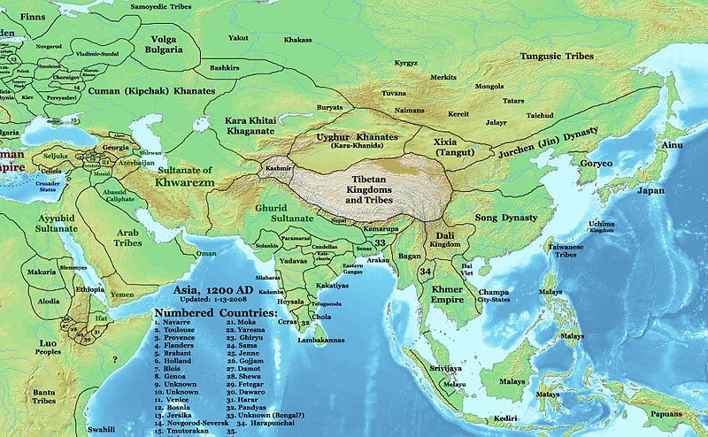
Карта Азии в XII веке, показывает половецкие земли и их соседей

Slide 11
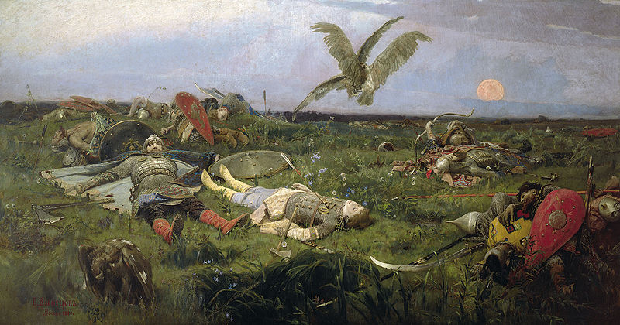
Войны

